Slide 1



Slide 2

RoyaltyRange
Организации во всем мире используют наши базы данных для целей трансфертного ценообразования, налоговых и юридических целей, оценки и бенчмаркинга.
Мы были опубликованы в изданиях
Организации экономического сотрудничества и развития,
Группы Всемирного банка, Международного валютного фонда
и Организации Объединенных Наций.
2

Slide 3




БАЗЫ ДАННЫХ
ВРЕМЯ
Наши базы данных охватывают ставки роялти, ставки по кредитам, а также платежи по услугам
Мы часами анализируем каждое соглашение для наших клиентов.
ФАКТОРЫ СРАВНЕНИЯ
СТРАНЫ
Каждое соглашение анализируется по 50 факторам сравнения.
Наши базы данных используются компаниями по всему миру.

Slide 4
Наши данные экономят время
Одним из основных преимуществ RoyalRange является то, что наши данные не требуют дополнительной работы с вашей стороны. Наши высококачественные данные экономят ваше время и повышают производительность ваших исследований и результатов.
Каковы преимущества?
Наши данные полностью соответствуют требованиям OECD BEPS и регулированию США
Каждое соглашение анализируется вручную по 50 факторам сравнения.
База данных включает подробный анализ функций, рисков, затрат и активов.
Наши данные детально проанализированы, хорошо структурированы, и подготовлены вручную по каждому соглашению.
Мы не включаем дубликаты, соглашения между взаимозависимыми лицами, соглашения с нераскрытыми условиями вознаграждения или иными чем проценты видами вознаграждения.
Стороны соглашений проверяются на независимость.
Вся информация предоставляется в Excel или Word вместе с ссылками на оригинальные источники и файлами в формате PDF.
Данные регулярно совершенствуются благодаря постоянному использованию, проверке и новой информации.
Анализ может быть произведен в течение нескольких часов путем принятия или отклонения соглашений, которые уже были нами проанализированы, и дополнительной проверки их качества.
Предоставляемые нами данные используются для ряда целей, в том числе для:
Анализа трансфертного ценообразования
Оценки нематериальных активов
Исследования бенчмаркинг
Анализа Patent Box
Определения ставок роялти
Разработки лицензионных соглашений
Определения общих условий соглашения
Экспертных показаний и судебных разбирательств
Консалтинга
4

Slide 5
















Наши клиенты
Мы предоставляем высококачественные данные ведущим многонациональным предприятиям, глобальным консалтинговым компаниям, международным юридическим фирмам, государственным органам и университетам.
5

Slide 6
Что говорят о нас наши клиенты:
“
We acknowledge RoyaltyRange advance over competitors.
Aleksandrs Hrisanfovs, Deloitte
At first glance, this seems to be the best organized results from any vendor thus far, thank you for that.
Justin Skinner, Insight Economics
Our cooperation is a valuable asset for us as the data received from your company helps us with our work and is value-adding.
Lukas Drobnys, Tax, KPMG
We consider RoyaltyRange one of our most valued collaborators, so we will surely continue to use their services in the future.
Ivona Ilic, Tax, Deloitte
“
“
“
6

Slide 7
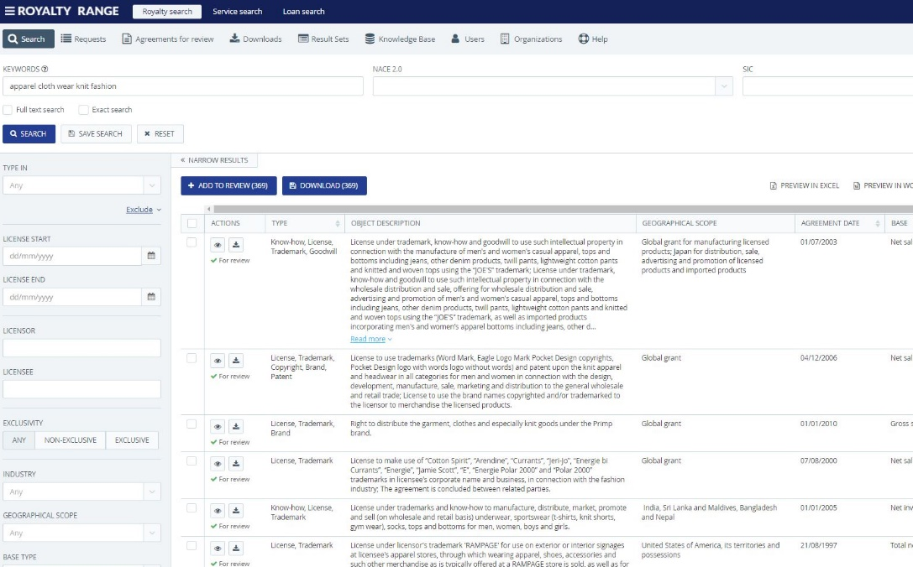
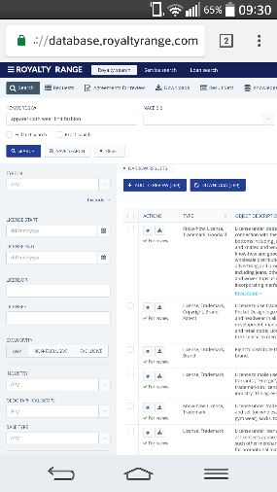
Интерфейс поиска базы данных
Современный, слаженый и функциональный интерфейс базы данных преобразует стрессовые исследования в интуитивный и простой процесс.

Slide 8
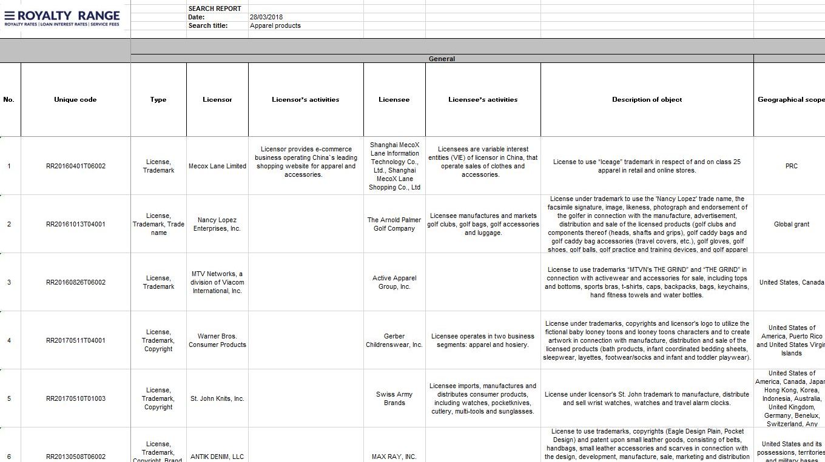
Отчеты
Мы систематизируем вручную собранные и проанализированные данные в хорошо структурированные и удобные отчеты, чтобы предоставить пользователям подробные и информативные сведения в отношении их стратегии поиска.

Slide 9

Мы предоставляем высококачественные сравнительные данные по лицензионным соглашениям третьих лиц.
Соглашения, которые нельзя использовать в реальном аналие, не принимаются на стадии сбора данных.
Высококачественные и хорошо структурированные данные экономят время и повышают эффективность.
База данных по ставкам роялти
I. Royalty RATES
© 2018 RoyaltyRange

Slide 10
Обзор
Следующие виды соглашений не включаются в базу данных:
Соглашения между взаимозависимыми лицами (как правило, не включаются).
Соглашения с нераскрытыми условиями вознаграждения.
Безвозмездные соглашения
Соглашения, предусматривающие роялти в иной форме, чем проценты
Соглашения с физическими лицами, учреждениями образования или иными некоммерческими организациями (как правило, не включаются).
Наша база данных по ставкам роялти предоставляет вам:
Высококачественные данные соответствующие рекомендациям ОЭСР и регулированию США.
Данные проаналицирование по 50 факторам сравнения.
Подробный анализ функций, рисков, затрат и активов.
Подробные обзоры условий соглашения и факторов сравнения.

Slide 11
Подписка на базу данных по ставкам роялти
 |  | Подписка
 |  | Standard LITE | Standard | Enterprise
Срок контракта |  | 6 месяцев | 12 месяцев | 12 месяцев
Количество поисков в базе |  | безлимит | безлимит | безлимит
Количество скачиваемых отчетов |  | безлимит | безлимит | безлимит
Количество пользователей |  | 1 | 1 - 2 | 2+
Количество поисковых запросов, которые могут быть переданы нам |  | x | x | 3 в месяц
 |  | Цена
Ежемесячная стоимость |  | $430 | $360 | $490
Полная стоимость |  | $2,600 | $4,300 | $5,900
 |  | Клиентская поддержка
Онлайн-тренинг |  | ✓ | ✓ | ✓
Поддержка в онлайн чате |  | ✓ | ✓ | ✓
Телефонная поддержка |  | ✓ | ✓ | ✓
Помощь в поиске |  | ✓ | ✓ | ✓
Подписка на базу данных по ставкам роялти предоставляет доступ только к документам, которые соответствуют нашим строгим критериям сбора данных.

Slide 12

Факторы сравнения данных по ставкам роялти
Type of intellectual property
Industry description
Licensor
Licensor’s activities
Licensee
Licensee’s activities
Object description
Geographical scope
Agreement date
Effective date
Cessation date
Duration terms
Product limitation
Exclusivity
Usage restrictions
Legal protection
Useful life
Development stage
Enhancements
Future benefits
R&D functions
Marketing functions
R&D control
Protection of intangibles
Quality control
Unsuccessful R&D risks
Unsuccessful marketing risks
Product obsolescence risks
Infringement risks
Product liability risks
Functions costs
Risks costs
Other party costs
R&D costs
Marketing costs
Employee knowledge
Transfer type – rights
Transfer type – intangibles
Transfer type – with goods
Royalty rates
Base
Other payments
Compensation details
Document title
Links to original sources
Patent/trademark no.
Patent/trademark synopsis
Patent/trademark image

Slide 13

Фильтры для поиска в базе данных по ставкам роялти
Keywords
NACE industrial classification
SIC industrial classification
Intellectual property type
Term of the license
Search by the parties
Exclusivity
Industry
Geographical scope
Royalty base
Royalty rate
Full-text search
Boolean search

Slide 14
Мы предоставляем высококачественные сопоставимые данные по кредитным соглашениям третьих лиц.
Наши данные по ставкам по кредитам используются для бенчмаркинга финансовых транзакций.
В качестве альтернативы сопоставимым данным по облигациям, кредитные соглашения третьих лиц могут быть более релевантными при бенчмаркинге кредитных транзакций.
База данных по ставкам по кредитам
I. Royalty RATES
© 2018 RoyaltyRange

Slide 15
База данных по по ставкам по кредитам
 |  | Подписка
 |  | Standard |  | Enterprise
Срок контракта |  | 12 месяцев |  | 12 месяцев
Количество поисков в базе |  | безлимит |  | безлимит
Количество скачиваемых отчетов |  | безлимит |  | безлимит
Количество пользователей |  | 1 - 2 |  | 2+
Количество поисковых запросов, которые могут быть переданы нам |  | x |  | 3 в месяц
 |  |  | Цена
Ежемесячная стоимость |  |  | $400 | $630
Полная стоимость |  |  | $4,800 | $7,600
 |  |  | Поддержка
Онлайн-тренинг |  |  | ✓ | ✓
Поддержка в онлайн чате |  |  | ✓ | ✓
Телефонная поддержка |  |  | ✓ | ✓
Помощь в поиске |  |  | ✓ | ✓
Мы предоставляем высококачественные сопоставимые данные по кредитным соглашениям третьих лиц с кредитными рейтингами и процентными ставками.
Наша база данных содержит сотни процентных ставок на каждое значение кредитного рейтинга, которые затем можно сузить, применяя различные фильтры поиска.

Slide 16

Факторы сравнения данных по ставкам по кредитам
Transaction type
Transaction description
Lender
Borrower
Borrower’s industry
Borrower’s location
Borrower’s credit rating
Amount
Base currency
Optional currencies
Term of the agreement
Maturity date
Interest rate types
LIBOR margin
LIBOR base
Base rate margin
Base rate
Eurodollar margin
Eurodollar base rate
Other margins
Other base rates
Fixed rate
Facility fee rate
Compensation details
Collateral
Early repayment option
Repayment terms
Late payment interest
Other details

Slide 17

Фильтры для поиска в базе данных по ставкам по кредитам
S&P borrower's credit rating
Moody's borrower's credit rating
Fitch borrower's credit rating
Keywords
NACE industrial classification
SIC industrial classification
Term of agreement
Maturity date
Borrowing currency
Amount
Borrower's location
Collateral
Early repayment option
Interest rate type
Type of transaction
Margin / fixed rate

Slide 18
Мы предоставляем высококачественные сопоставимые данные по соглашениям на оказание различного рода услуг третьих лиц.
База данных по платежам за услуги содержит соглашения для любых видов услуг, включая менеджмент, дистрибуцию, консультирование и другие.
Сравнительные данные по пдатежам за услуги могут использоваться для проведения бенчмаркингов по методу сопоставимой неконтролируемой цены, в отличие от методов, основанных на прибыли.
База данных по платежам за услуги
I. Royalty RATES
© 2018 RoyaltyRange

Slide 19
База данных по платежам за услуги
 |  | Подписка |  |  |  | Credits
 |  | Standard LITE | Standard | Enterprise |  | 50 | 300
Срок контракта |  | 6 месяцев | 12 месяцев | 12 месяцев |  | unlimited | unlimited
Количество поисков в базе |  | безлимит | безлимит | безлимит |  | unlimited | unlimited
Количество скачиваемых отчетов |  | безлимит | безлимит | безлимит |  | 50 | 300
Количество пользователей |  | 1 | 1 or 2 | 2+ |  | 1 | 1
Количество поисковых запросов, которые могут быть переданы нам |  | x | x | 3 в месяц |  | x | x
 |  | Цена |  |  |  | Price
Ежемесячная стоимость |  | $480 | $430 | $560 |  | x | x
Полная стоимость |  | $2,900 | $5,200 | $6,700 |  | €800 | €2,400
 |  | Поддержка |  |  |  | Support
Онлайн-тренинг |  | ✓ | ✓ | ✓ |  | ✓ | ✓
Поддержка в онлайн чате |  | ✓ | ✓ | ✓ |  | ✓ | ✓
Телефонная поддержка |  | ✓ | ✓ | ✓ |  | ✓ | ✓
Помощь в поиске |  | ✓ | ✓ | ✓ |  | ✓ | ✓
В базе данных RoyaltyRange по соглашениям на оказание услуг содержатся подробные данные о последних соглашениях, касающихся различных видов услуг.
База данных содержит вручную собранные и проанализированные данные по более чем 30 типам соглашений. Каждое соглашение анализируется по 20 подробным и стандартизированным факторам сравнения платежей за услуги и иных условий соглашения.

Slide 20

Факторы сравнения данных по платежам за услуги
Service type
Service recipient
Recipients activities
Service provider
Providers activities
Service description
Geographical scope
Agreement date
Effective date
Cessation date
Duration terms
Exclusivity
Fee
Base
Fee type
Fee summary
Other payments
Remuneration details
Document title
Links to original sources

Slide 21
Types of agreement: | Fee type: |  | Fee base: | Industries:
Accounting services | Acquisition fee | Labor administration fee | Acquisition expense | Airport services
Administrative services | Advisory fee | Leasing fee | Adjusted invested asset | Apparel
Advertising distribution services | Agency fee | Management fee | Aggregate net asset value | Banking
Advisory services | Architect's fee | Marketing support fee | Aggregate net income | Chemical
Agency services | Asset management fee | Merchant goods fee | Amount of placed bond | Cosmetics
Architectural services | Augmentation fee | NOI fee | Average market value | Ecology
Asset management services | Base management fee | Operations fee | Construction cost | Electronics
Broker services | Bonus fee | Origination fee | Contract sales price | Energy
Buying agency services | Brokerage commission | Oversight fee | Cost of investment | Engineering
Building construction services | Buying commission | Percentage fee | Cost of work | Food
Construction management | Closeout fee | Performance fee | EBITDA | Healthcare
Construction services | Commercial management fee | Placing commission | Excess cash flow | Hospitality
Consulting services | Commission | Property acquisition fee | Financing amount | Information technology
Distribution services | Compensation for basic services | Property management fee | F.O.B. price | Insurance
Executive services | Construction management fee | Quarterly fee | Funding | Loan brokerage
Financial advisory services | Construction services fee | Real estate commission fee | Gross cash | Logistics
Investment banking services | Contractor's fee | Redevelopment fee | Gross equity | Mining
Investment management services | Corporate overhead reimbursement | Referral fee | Gross income | Railway transport
Leases | Data center fee | Sales commission | Gross invoice value | Real estate
Management consulting services | Debt financing fee | Search fee | Gross loan amount | REIT
Management services | Development fee | Servicing fee | Gross proceeds | Telecommunications
Placing agency services | Disposition fee | Solicitation commission | Gross profit | Waste management
Procurement services | Early start fee | Subscription processing fee | Gross rent
Property management services | Excess inventory commission | Success fee | Gross revenue
Reinsurance brokerage services | Expense reimbursement | Supplier variance commission | Gross sale
Reseller services | Fee |  | Gross written premium
Sales agency services | FF&E fee |  | Lease payment
Solicitation agency services | Financing fee |  | Net asset value
Sourcing services | Finder's fee |  | Net billing
Technical services | Import agent fee |  | Net invoice price
Technology outsourcing services | Incentive management fee |  | Net receipt
Underwriting services | Initial administration fee |  | Net sale
 | Installation fee |  | Operating cash flow
 | Investment management fee |  | Real estate commission
Виды соглашений на оказание услуг
I. Royalty RATES
© 2018 RoyaltyRange

Slide 22

Фильтры для поиска в базе данных по платежам за услуги
Keywords
NACE industrial classification
SIC industrial classification
Service type
Geographical scope
Term of agreement
Search by the parties
Base type
Fee rate
Fee type
Exclusivity
Full-text search
Boolean search

Slide 23
Наши дополнительные услуги
Поиск
Мы проводим поиск в нашей базе данных от имени наших клиентов. Клиенты оплачивают данные на разовой основе.
Исследование бенчмаркинг
Наше исследование бенчмаркинг представляет собой подробное сравнение общедоступной информации о ставках роялти, платежах по услугам и процентных ставках по кредитам, которое помогает определить диапазон рыночных ставок по принципу «вытянутой руки» для конкретных товаров или услуг.
Для всех трех баз данных мы предоставляем следующие услуги:
Исследование и сбор данных
Мы предоставляем услуги исследований для конкретных индустрий и стратегий поиска.

Slide 24
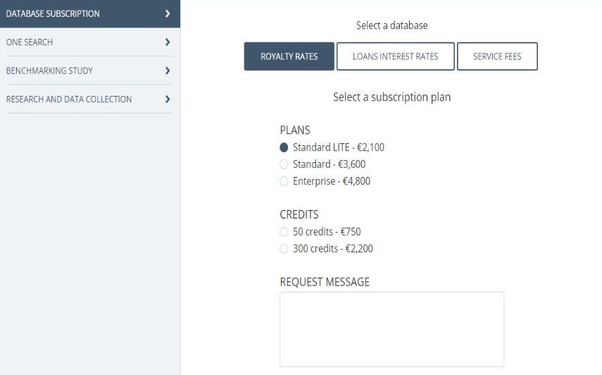
Запрос услуги
Запросы обычно отправляются через наш веб-сайт. Полученные запросы назначаются определенным людям в нашей команде продаж для обеспечения наиболее внимательного и личного обслуживания.
Несмотря на то, что продажи в основном проводятся через онлайн-общение, мы получаем удовольствие от звонков и встреч с нашими клиентами.

Slide 25


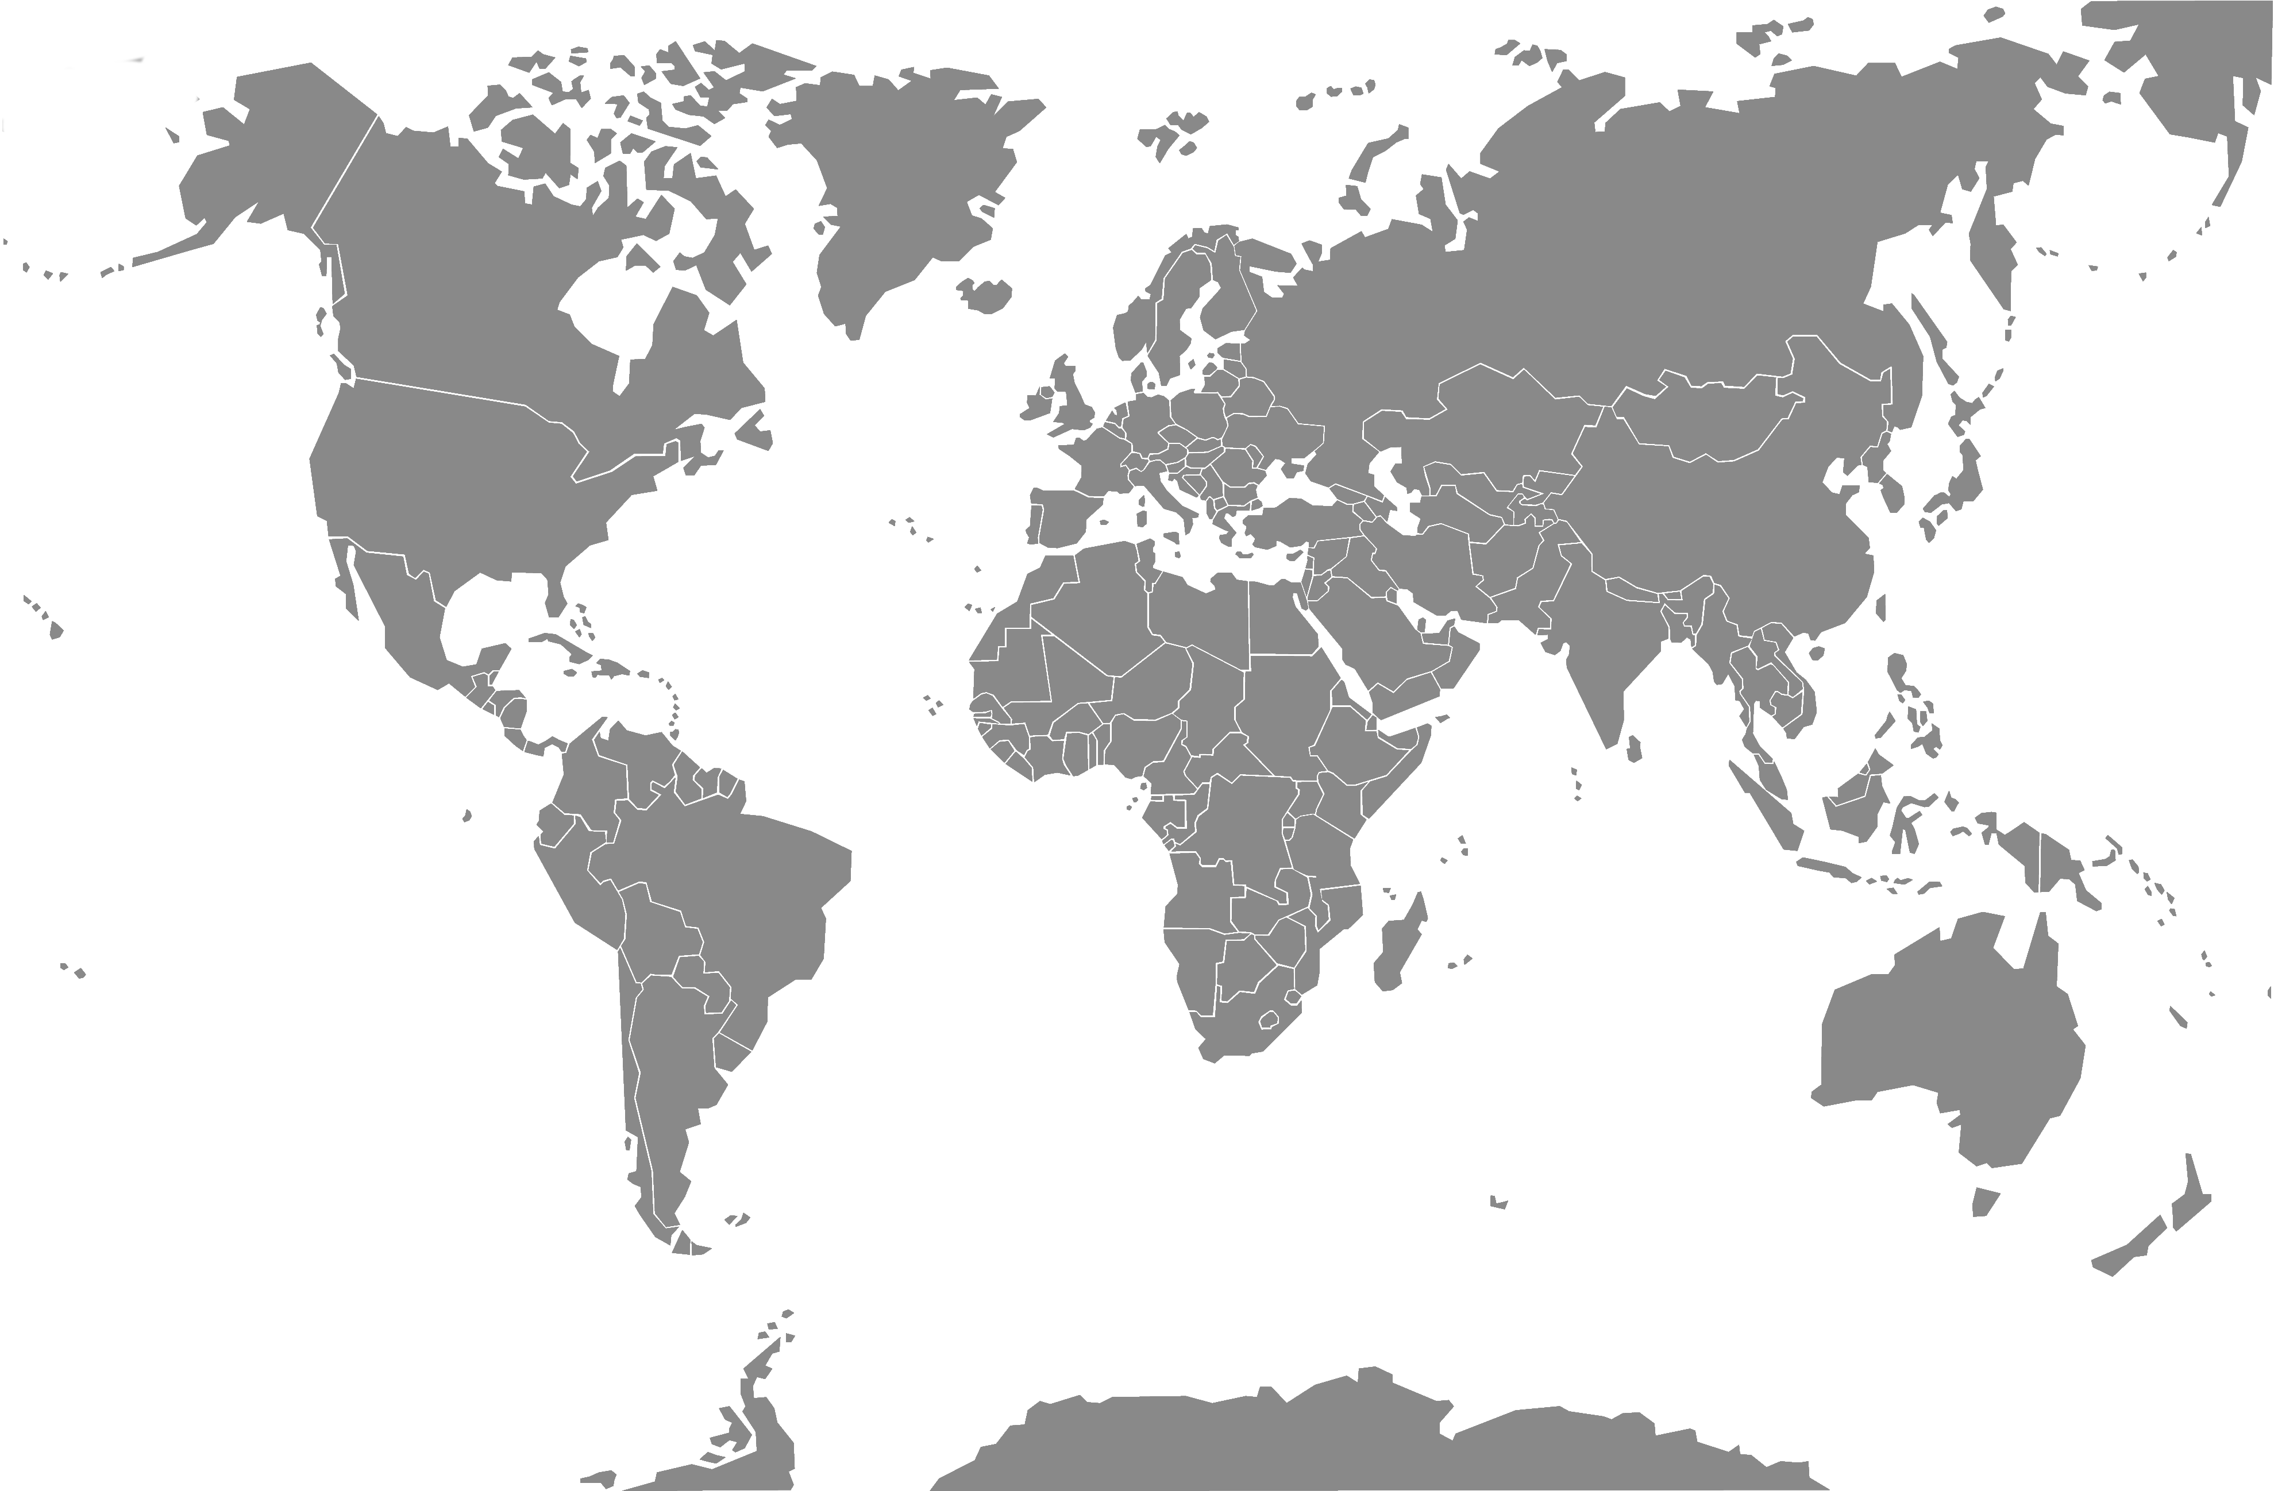


Наш глобальный охват
Офисы компании расположены в США, Великобритании и Бельгии.

Slide 26
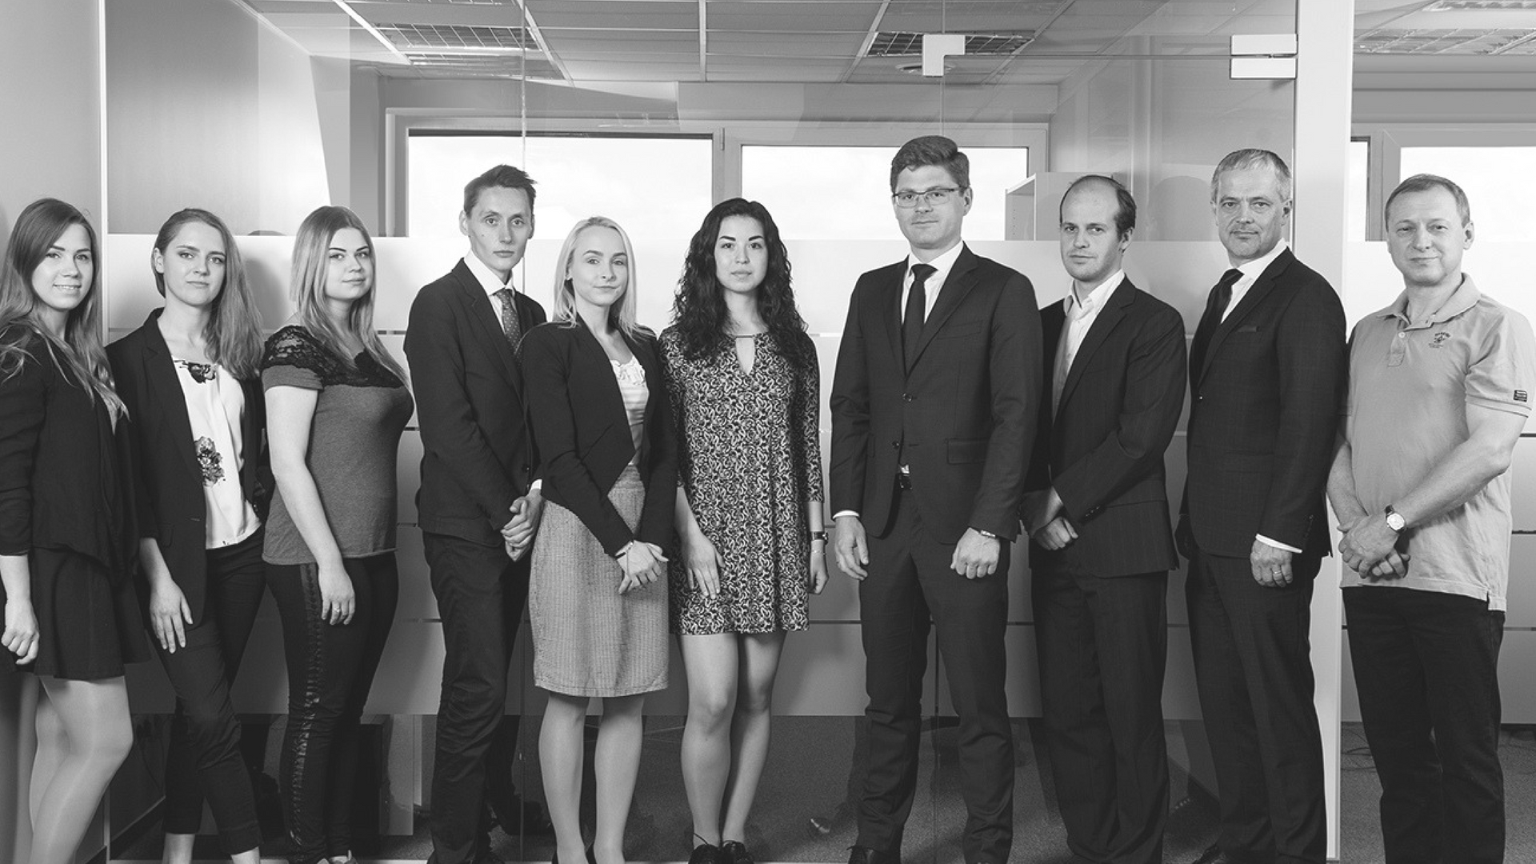
Наша команда продаж и поддержки клиентов
Если каждый двигается вперед вместе, успех определенно будет следовать!

Slide 27
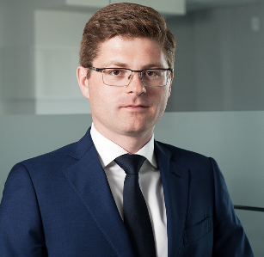
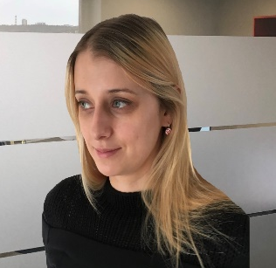
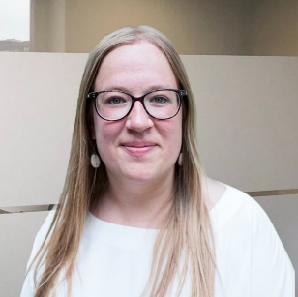
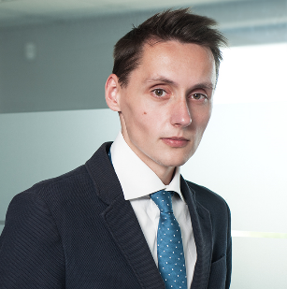
Наша команда продаж и поддержки клиентов
Kris (Kestutis), Директор и Налоговый Юрист
Kris – Директор по трансфертному ценообразованию и Налоговый Юрист в RoyaltyRange. Он обладает большим опытом в области ТЦО и специализируется на анализе трансфертных цен после введения BEPS, включая анализ РСПЗИ нематериальных активов. Ранее он был директором по ТЦО в EY Бельгия. Он имеет диплом по международному налогообложению в Королевском институте налогообложения (CIOT) в Великобритании.
Asta, Директор
Asta - Директор RoyaltyRange. У нее большой опыт в юридических, налоговых и финансовых сделках. Asta - юрист и много лет работала в нотариальной конторе и крупном банке. Asta работает в бельгийском офисе RoyaltyRange.
Akvile, Директор
Akvile - Директор RoyaltyRange. Она руководит офисом в Великобритании и недавно в США. Akvile занимается развитием связей с потенциальными клиентами, организацией мероприятий для компании и маркетингом. Akvile – душа команды и высоко ценится за свои организаторские способности и командные мероприятия.
Justin, Менеджер (Нью-Йорк)
Justin – Менеджер RoyaltyRange. До того, как Justin присоединился к американскому офису компании, он представлял RoyalRange на мероприятиях и встречах в Италии и Швейцарии. Он активно участвует в разработке и качественном обслуживании базы данных по процентным ставкам по кредитам. Он имеет Степень Магистра в области финансов и готовится к получению сертификата дипломированного финансового аналитика (англ. CFA).

Slide 28


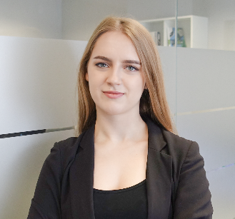
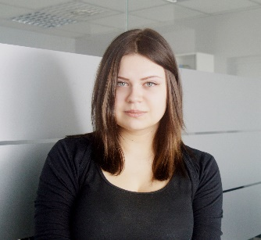
Lukas, Менеджер (Европа)
Lukas - Менеджер RoyaltyRange в офисе в Лондоне. Он имеет степень Магистра Европейского права в Университете Радбуда (Нидерланды). Работая в качестве исследователя платформ для услуг библиотеки, Lukas имеет репутацию обеспечения высококачественных решений по управлению данными для клиентов.
Наша команда продаж и поддержки клиентов
Anna, Менеджер (Европа и СНГ)
Anna - Менеджер RoyaltyRange в офисе в Лондоне. Она имеет степень Магистра в области международного права и права Европейского союза и фокусирует свои научные интересы на юридических аспектах трансфертного ценообразования. Anna возглавляет департамент, работающий с базой данных по кредитным соглашениям, а также ответственна за сбор и анализ данных по кредитным сделкам. Anna также играет ключевую роль в развитии клиентского портфеля компании в Центральной и Восточной Европе.
Karolina – сертифицированный Google специалист, возглавляет нашу динамичную маркетинговую команду, отвечая за создание информационного и привлекательного контента. Она ответственна за принятие креативных и стратегических решений, которые соответствуют целям продаж и бренда в нескольких медиа-платформах.
Karolina, Менеджер по маркетингу
Greta, Ведущий специалист по поддержке клиентов
Greta - Старший Консультант и Руководитель команды, осуществляющей клиентскую поддержку в RoyaltyRange. Она гарантирует обслуживание клиентов по самым высоким стандартам с точки зрения эффективности и качества, и обеспечивает, что все клиенты довольны предоставляемыми нами услугами.

Slide 29
Спасибо!
+12124613673
387 Park Avenue South,
5th floor,
New York, 10016,
United States
+442037347558
138 South Street,
Romford,
RM1 1TE,
United Kingdom
+32479719025
Brussels EU Commission,
6th floor,
Rond Point Schuman 6,
Brussels, 1040,
Belgium
RoyaltyRange
info@royaltyrange.com
www.royaltyrange.com

